Slide 1
01
03
02
Екип 4: Анжелина Милева, Благовеста Зарева, Габриела Манкова, Милен Чолаков
Функциите като "First class citizens" в езиците за програмиране
Библиотеки за функционално програмиране на JS
Closures в JavaScript

Slide 2
01
Функциите като "First class citizens"
в езиците за програмиране

Slide 3
Дефиниция

Slide 4
Дефиниция
Функции като „First class citizens”
=
“First class functions”

Slide 5
Дефиниция
Могат да бъдат присвоени на променливи.

Slide 6
Дефиниция
Могат да бъдат присвоени на променливи.
// Дефиниране на функция greeting
function greeting(name) {
console.log(`Hello, ${name}!`);
}
const myGreeting = greeting; // Присвояване на функцията на променлива
myGreeting("Misho"); // Изход: Hello, Misho!

Slide 7
Дефиниция
Могат да бъдат предадени като аргументи на функции.

Slide 8
Дефиниция
Могат да бъдат предадени като аргументи на функции.
// Функция, която приема друга функция като аргумент
function expression(operation, n1, n2) {
return operation(n1, n2);
}
function add(n1, n2) {
return n1 + n2;
}
function multiply(n1, n2) {
return n1 * n2;
}
// Продаване на функцията add/multiply като аргумент на функцията expression
console.log(expression(add, 15, 7)); // Изход: 22
console.log(expression(multiply, 3, 14)); // Изход: 42

Slide 9
Дефиниция
Могат да бъдат върнати като стойности от функции.

Slide 10
Дефиниция
Могат да бъдат върнати като стойности от функции.
// Функция, която връща друга функция
function concatStr(right) {
return function (left) {
return left + right;
}
}
const result = concatStr("Right");
console.log(result("Left")); // Изход: LeftRight

Slide 11
От къде идва концепцията за
„First class citizens” и
„First class function”?

Slide 12
Функции като “First class citizens” в различните езици

Slide 13
Функции като “First class citizens” в различните езици

Slide 14
Функции като “First class citizens” в различните езици

Slide 15
Функции като “First class citizens” в различните езици

Slide 16
Функции като “First class citizens” в различните езици

Slide 17
Примери за функции като
“First class citizens”(First class functions)
на следните езици:
Haskell
Python
JavaScript

Slide 18
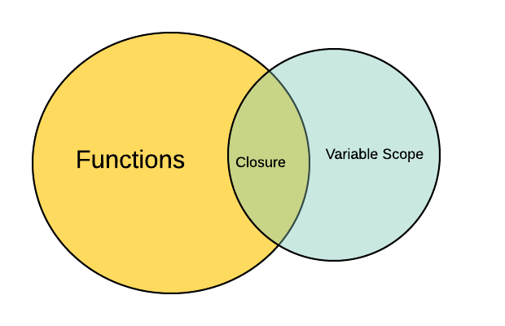
Closures в JavaScript
02

Slide 19
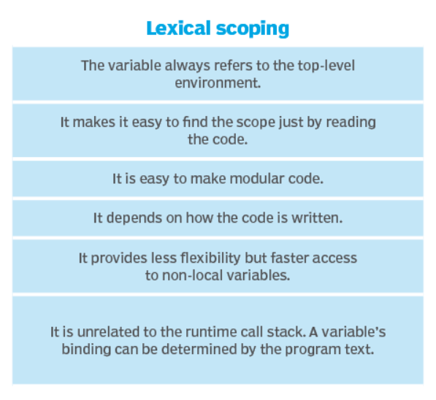
Лексикален обхват
function init() {
var name = "Mozilla";
function displayName() {
console.log(name); // use variable declared in the parent function
}
displayName();
}
init();

Slide 20
Емулиране на прайвит методи с клоужъри

Slide 21
const counter = (function () {
let privateCounter = 0;
function changeBy(val) {
privateCounter += val;
}
return {
increment() {
changeBy(1);
},
decrement() {
changeBy(-1);
},
value() {
return privateCounter;
},
};
})();
console.log(counter.value()); // 0.
counter.increment();
counter.increment();
console.log(counter.value()); // 2.
ounter.decrement();
console.log(counter.value()); // 1.
Пример:

Slide 22
// global scope
const e = 10;
function sum(a) {
return function (b) {
return function (c) {
// outer functions scope
return function (d) {
// local scope
return a + b + c + d + e;
};
};
};
}
console.log(sum(1)(2)(3)(4)); // 20
Затваряща клоужър верига

Slide 23
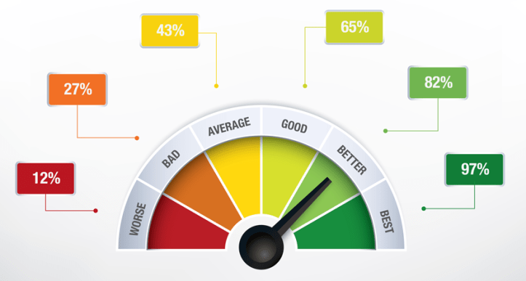
Съображения за ефективност

Slide 24
03
Библиотеки за функционално програмиране на JS

Slide 25
Популярни библиотеки

Slide 26
Ramda акцентира върху неизменяемостта на данните и декларативния код
Предоставя набор от функции като map, filter, reduce и други, които работят добре с функционалния стил
Функциите на Ramda са лесно съставими, което позволява създаване на сложни преобразувания на данните.

Slide 27
Immutable.js е библиотека, която дава възможност за създаване на неизменяеми структури от данни в JavaScript
Библиотеката включва постоянни структури от данни като List, Map, Set, Record, които са оптимизирани за ефективни промени и употреба на паметта.

Slide 28
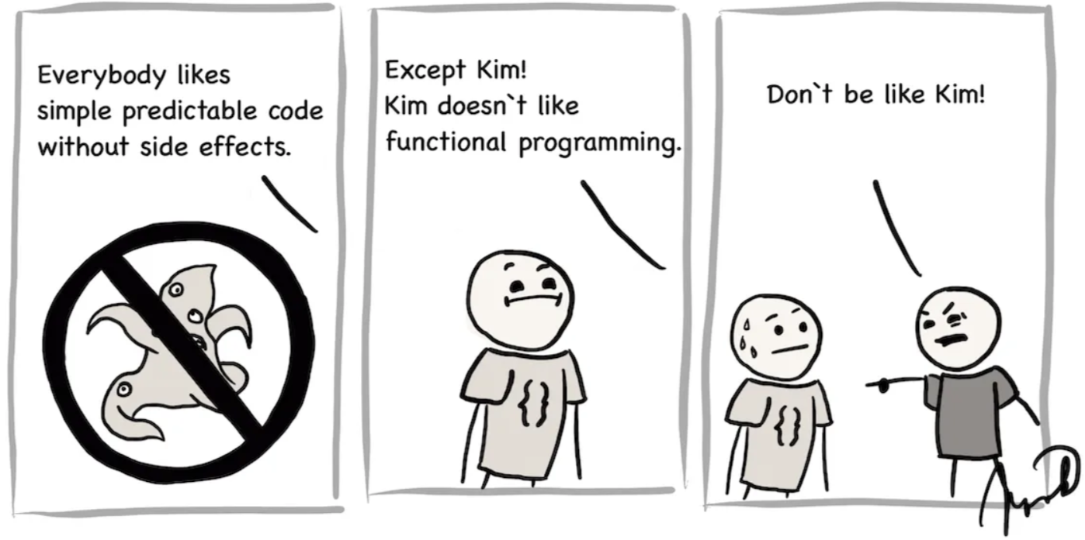
Предимства от използването на Immutable.js
Опростен код
Увеличава се предсказуемостта
По-добра производителност

Slide 29
Функции за манипулиране на обекти и масиви.
Мемоизация и мързеливо оценяване.
Съвместима в с други JS библиотеки като Node.js. и jQuery
Може да се изпълнява в браузър.
Notes:
Техниката за запомняне на решенията на подзадачите (вместо повторното им решаване) се нарича „мемоизация“
Underscore.js is not considered a framework because it doesn't provide a complete solution or structure for building applications. Instead, it's a utility library that provides a set of helper functions for working with JavaScript objects, arrays, and other data structures.
While Underscore.js provides a lot of useful functions, it doesn't provide any particular architecture or conventions for building applications. It doesn't dictate how you should structure your code, how you should handle routing, how you should manage state, or any other aspects of application development.
Frameworks, on the other hand, typically provide a more comprehensive solution for building applications, including conventions and structure for managing different parts of the application. For example, a web application framework like React or Angular provides a component-based architecture, routing, state management, and other features that help you build complete applications.

Slide 30
Lodash
Разработен на базата на Underscore.js.
Добавя нови функции като chunk, sampleSize, shuffle.
Все още се разработва.
Модулярност.
По-добра производителност.
Notes:
chunk: This method splits an array into chunks of a specified size.
sampleSize: This method returns a random sample of elements from a collection, of a specified size.
shuffle: This method shuffles the elements of a collection randomly.

Slide 31
Благодарим Ви за вниманието!
Някакви въпроси?

Slide 32
Източници
https://en.wikipedia.org/wiki/First-class_citizen
https://en.wikipedia.org/wiki/First-class_function
https://www.podcasts.ox.ac.uk/christopher-strachey-first-class-citizen?video=1
https://isaaccomputerscience.org/concepts/prog_func_first_class_objects?examBoard=all&stage=all
https://medium.com/ryanjang-devnotes/who-is-first-class-citizen-in-programming-world-b92c67b32635
https://www.learnhowtoprogram.com/react/functional-programming-with-javascript/first-class-citizens
https://www.geeksforgeeks.org/first-class-functions-python/?ref=gcse
https://www.geeksforgeeks.org/what-is-first-class-citizen-in-javascript/
https://developer.mozilla.org/en-US/docs/Web/JavaScript/Closures
https://www.w3schools.com/js/js_function_closures.asp
https://blog.hubspot.com/website/javascript-closure
https://medium.com/compendium/ramda-your-javascript-e72bfaef01d5
https://stackoverflow.com/questions/34385243/why-is-immutability-so-important-or-needed-in-javascript
https://www.geeksforgeeks.org/lodash/
https://www.geeksforgeeks.org/underscore-js/
https://medium.com/front-end-weekly/how-to-use-powerful-function-composition-in-javascript-3c0447642044
https://developer.mozilla.org/en-US/docs/Web/JavaScript/Closures#creating_closures_in_loops_a_common_mistake

